Slide 1
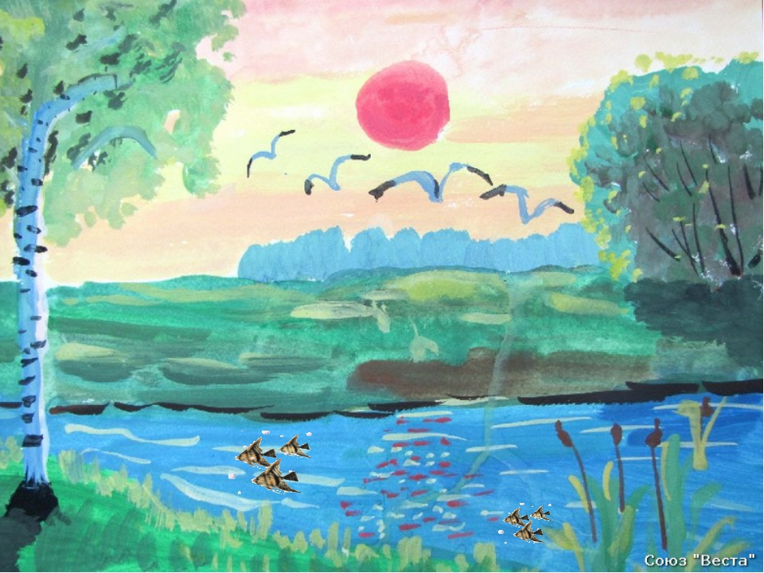
муниципальное бюджетное образовательное дошкольное учреждение Центр развития ребенкадетский сад 31 ПРОЕКТ Моя Родина – Алтайский край
Кононова В.И.
2017 год

Slide 2
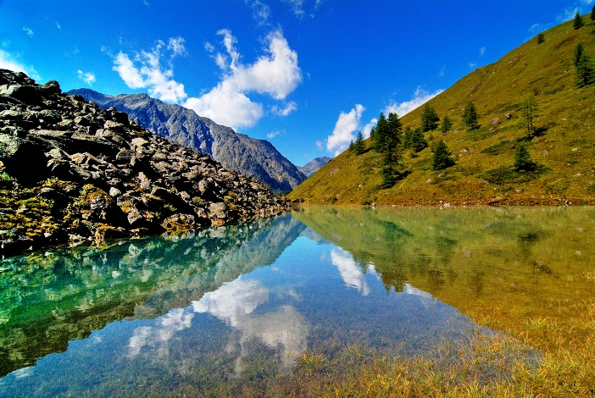
«Как ты прекрасен наш солнечный край! Гор твоих вечных седые вершины, Словно алмазы ты поднял, Алтай, Кинул хрустальные реки в долины?»
В. Пухначёв

Slide 3
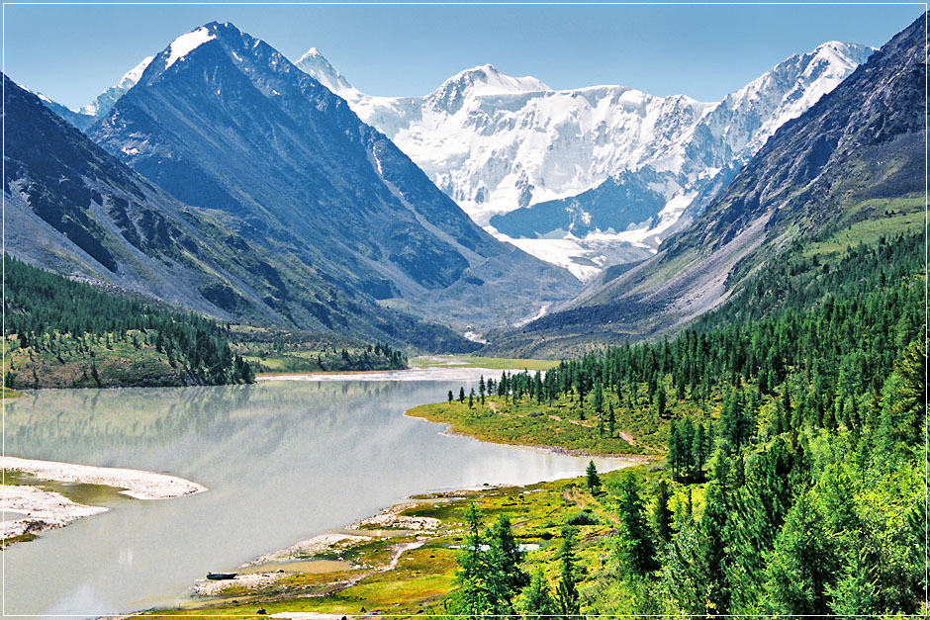

Slide 4
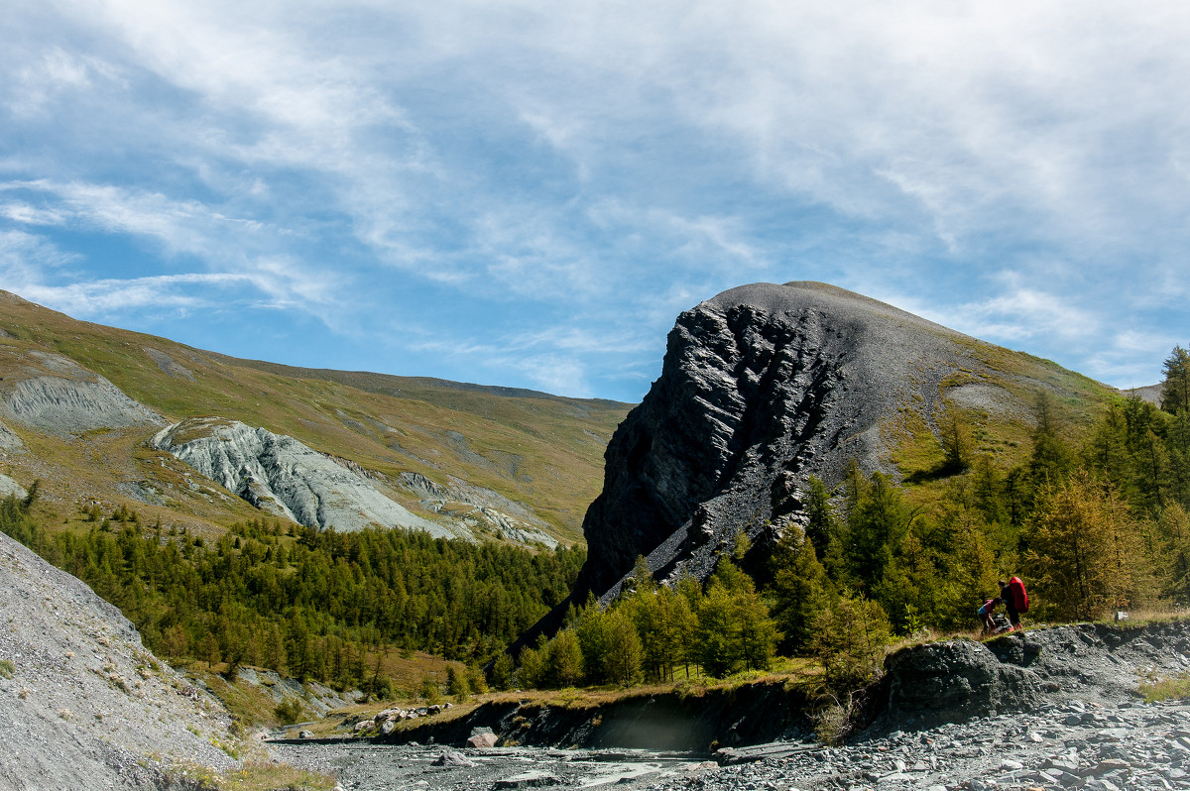

Slide 5
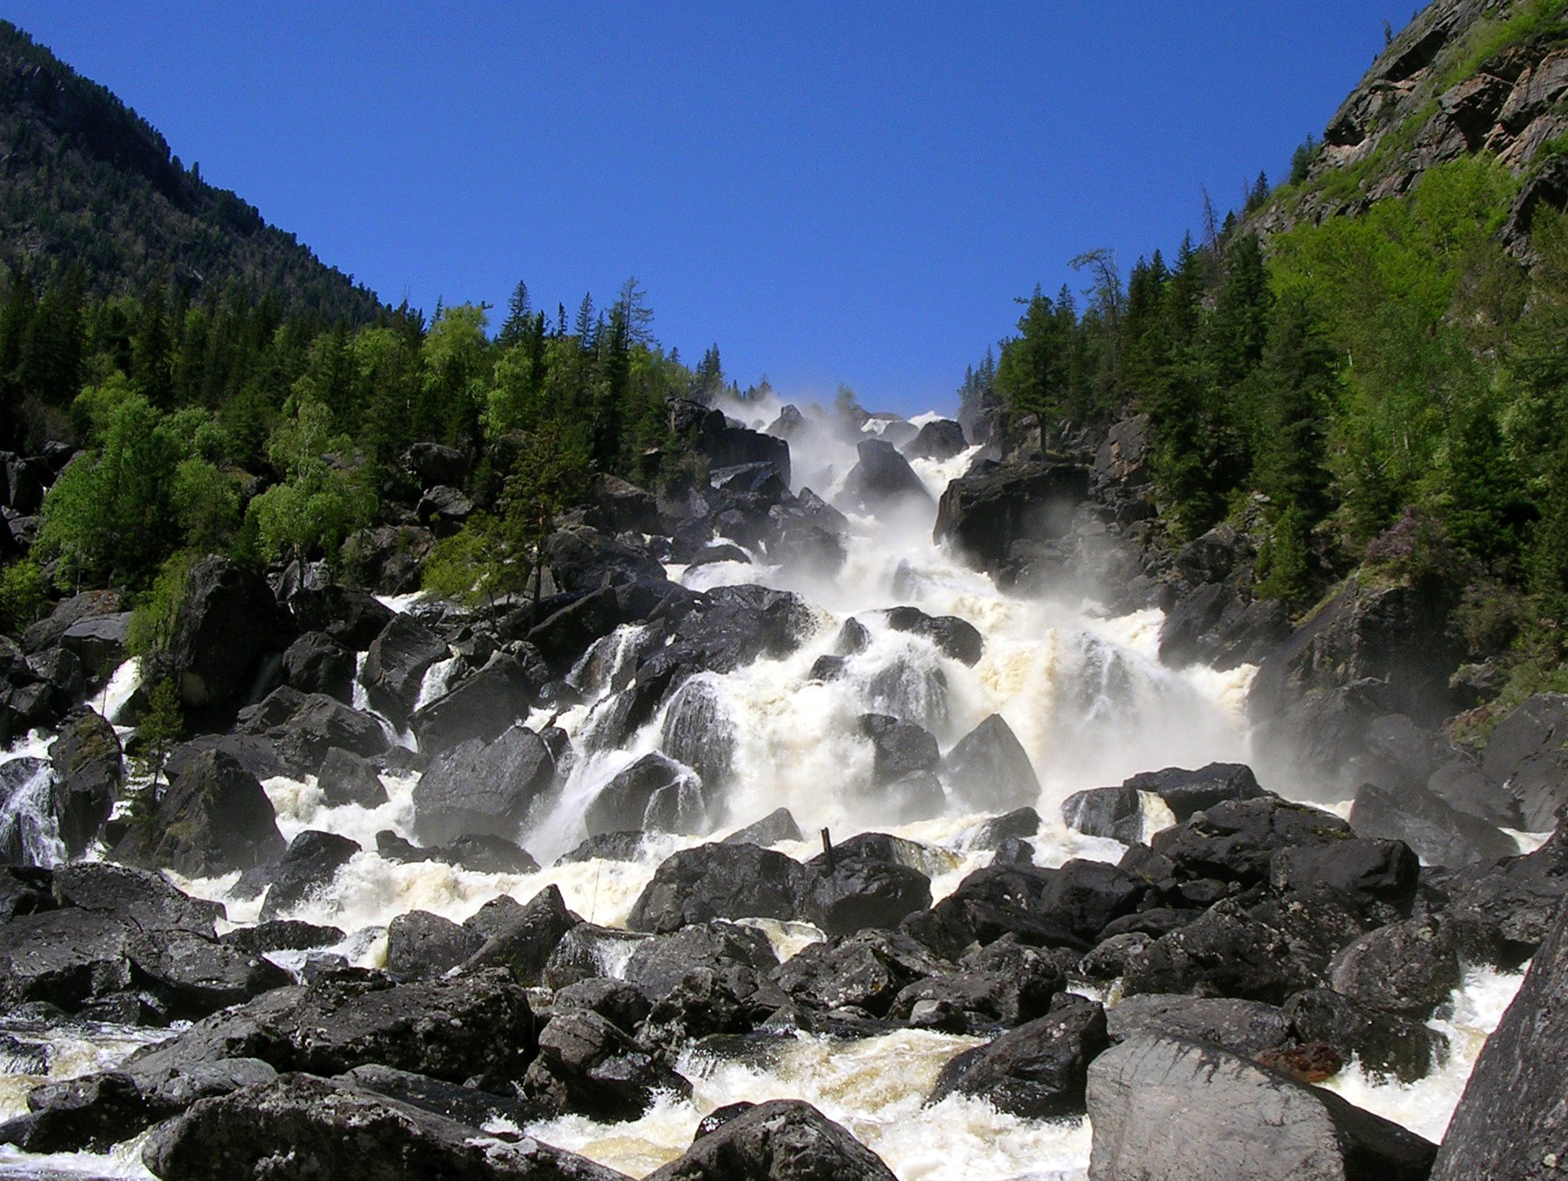

Slide 6
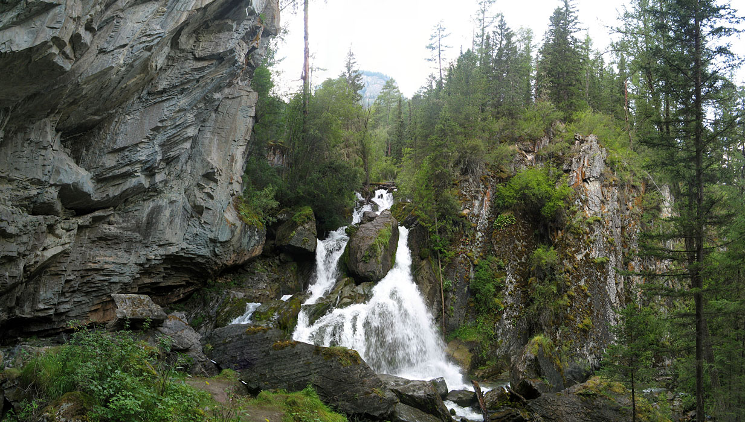

Slide 7
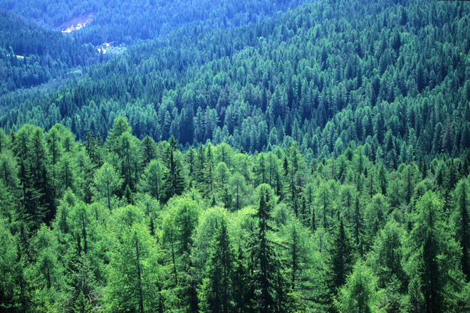

Slide 8
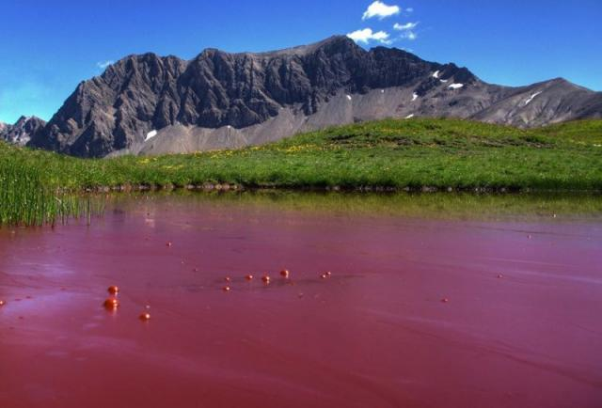

Slide 9
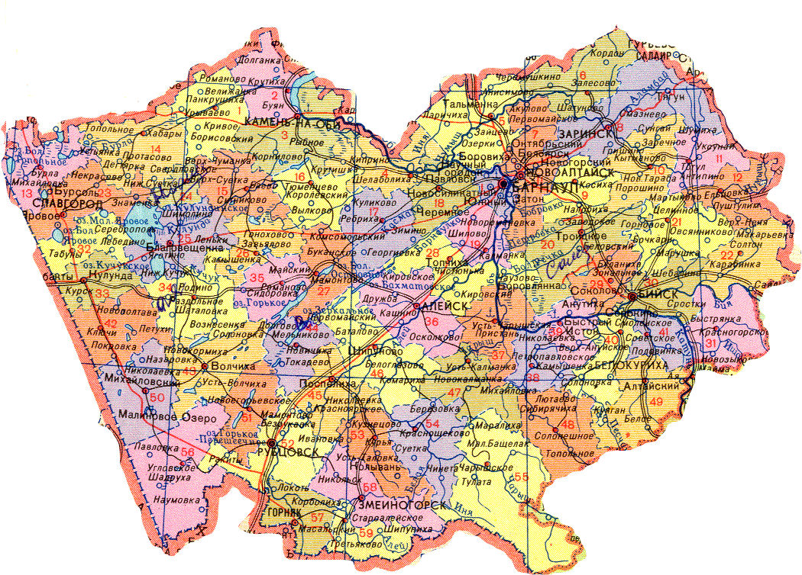

Slide 10
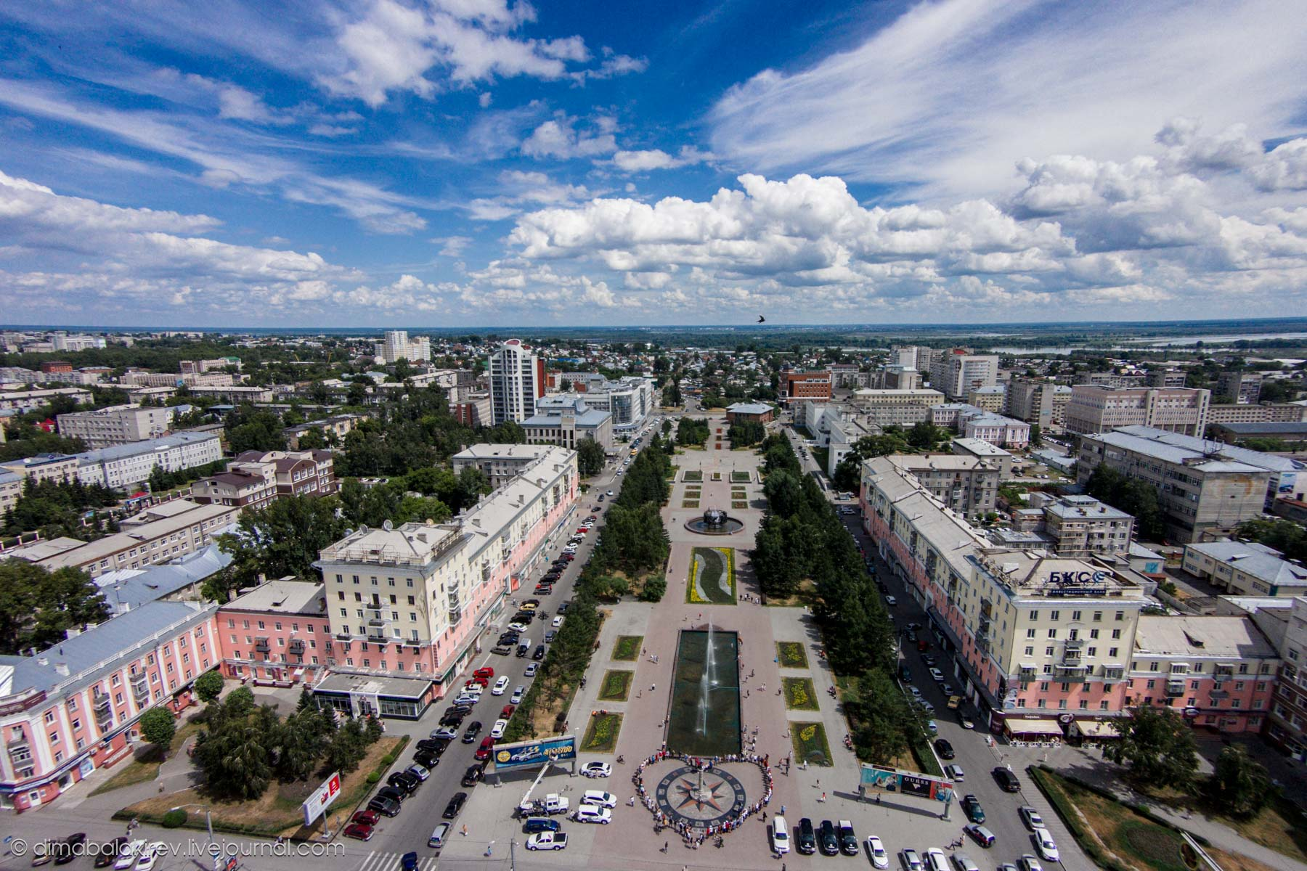

Slide 19
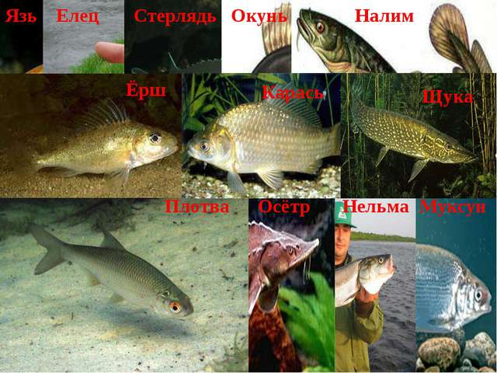

Slide 20
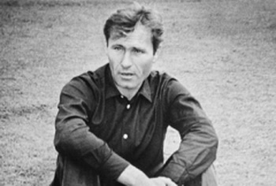
Шукшин Василий Михайлович

Slide 22
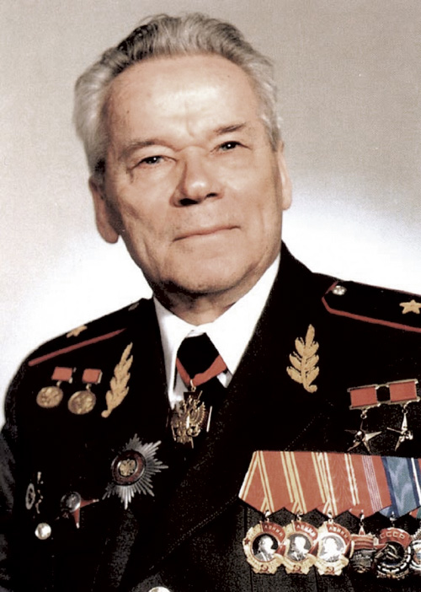
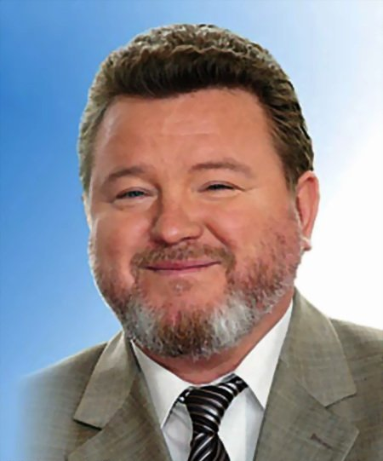
Калашников М.Т
Евдокимов М.С.

Slide 23
